Slide 1
Лабораторная работа №11
Настройка NAT. Планирование.
Логинов Сергей

Slide 2
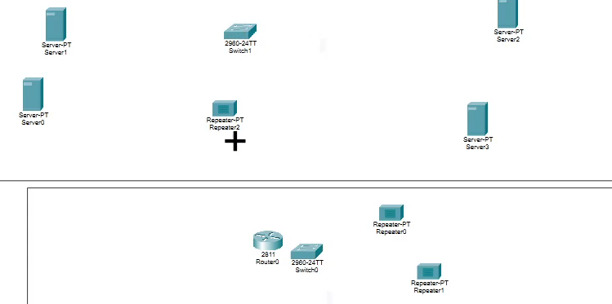
Этап 1

Slide 3
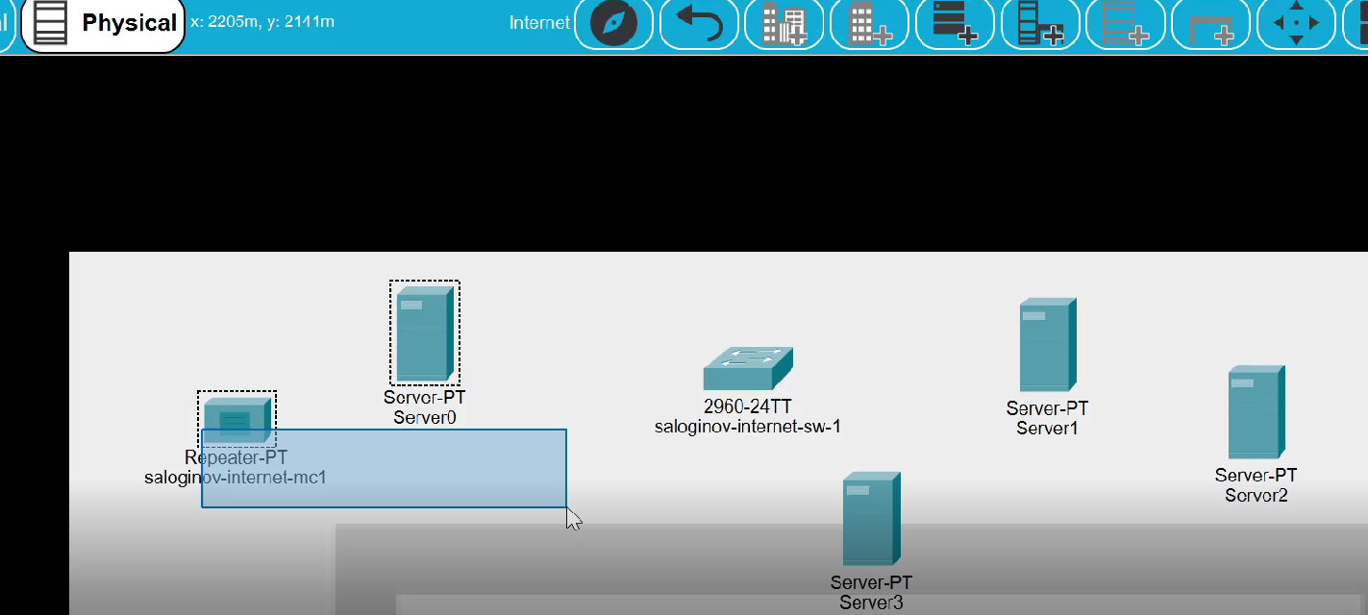
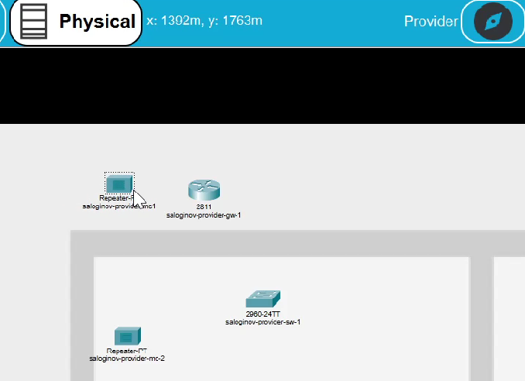
Этап 2

Slide 4
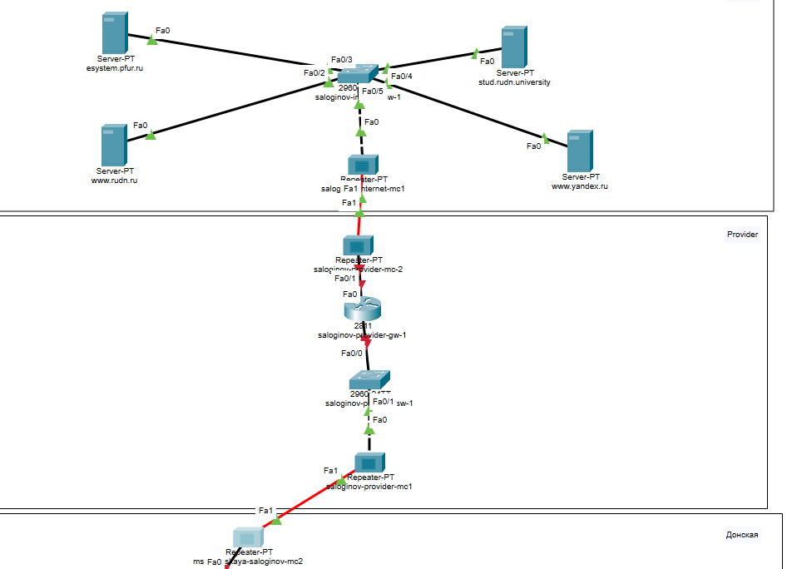
Этап 3

Slide 5
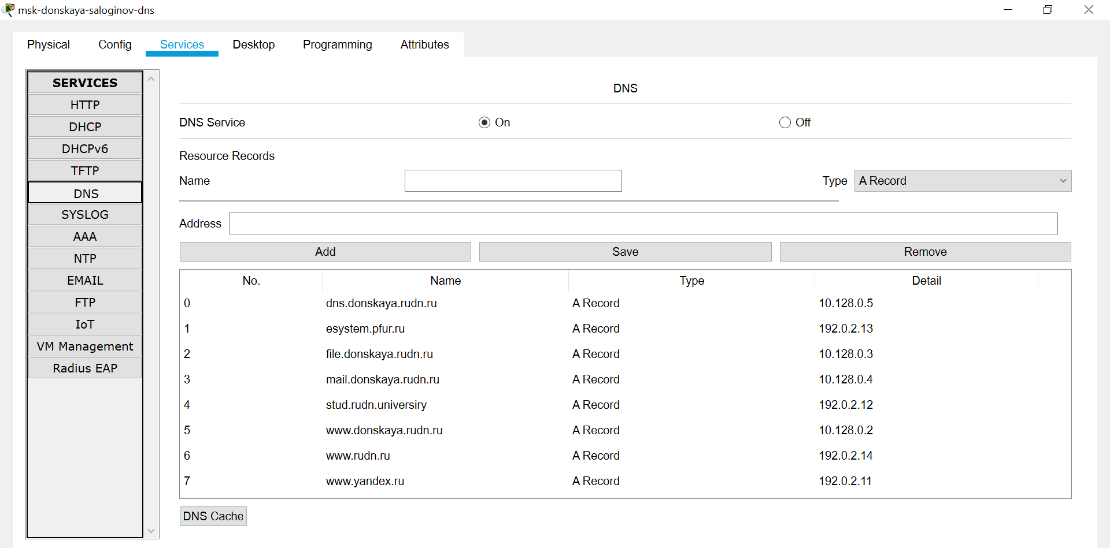
Этап 4

Slide 6
Контрольные вопросы:
Что такое Network Address Translation (NAT)?
Какое оборудование отвечает за преобразование адреса методом NAT?
В чём отличие статического, динамического и перегруженного NAT?
Охарактеризуйте типы NAT.

Slide 7
Ответы:
NAT переводит приватные адреса, в общедоступные. Это позволяет устройству с частным адресом IPv4 обращаться к ресурсам за пределами его частной сети. NAT в сочетании с частными адресами IPv4 оказался полезным методом сохранения общедоступных IPv4-адресов.
Преобразование адреса методом NAT может производиться почти любым устройством — маршрутизатором, сервером доступа, межсетевым экраном. Наиболее популярным является SNAT, суть механизма которого состоит в замене адреса источника при прохождении пакета в одну сторону и обратной замене адреса назначения в ответном пакете.
Статическая адресная трансляция (Static NAT) - сопоставление адресов один к одному между локальными и глобальными адресами;
Динамическая адресная трансляция (Dynamic NAT) - сопоставление адресов “многие ко многим” между локальными и глобальными адресами;
Port Address Translation (NAT) - многоадресное сопоставление адресов между локальными и глобальными адресами c использованием портов. Также этот метод известен как NAT Overload;
Симметричный NAT (Symmetric NAT) — трансляция, при которой каждое соединение, инициируемое парой «внутренний адрес: внутренний порт» преобразуется в свободную уникальную случайно выбранную пару «публичный адрес: публичный порт». При этом инициация соединения из публичной сети невозможна.
Cone NAT, Full Cone NAT — однозначная (взаимная) трансляция между парами «внутренний адрес: внутренний порт» и «публичный адрес: публичный порт». Любой внешний хост может инициировать соединение с внутренним хостом (если это разрешено в правилах межсетевого экрана).
Address-Restricted cone NAT, Restricted cone NAT — постоянная трансляция между парой «внутренний адрес: внутренний порт» и «публичный адрес: публичный порт». Любое соединение, инициированное с внутреннего адреса, позволяет в дальнейшем получать ему пакеты с любого порта того публичного хоста, к которому он отправлял пакет(ы) ранее.
Port-Restricted cone NAT — трансляция между парой «внутренний адрес: внутренний порт» и «публичный адрес: публичный порт», при которой входящие пакеты проходят на внутренний хост только с одного порта публичного хоста — того, на который внутренний хост уже посылал пакет.

